Slide 1
ПРАВИЛА ДОРОЖНОГО ДВИЖЕНИЯ ДЛЯ ПАССАЖИРОВ

Slide 2
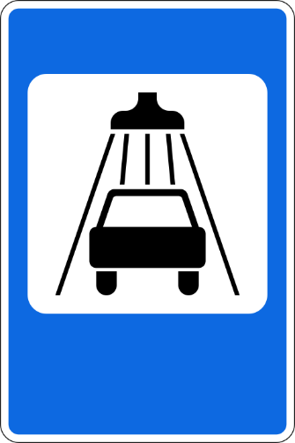
ОСТАНОВКИ МАРШРУТНОГО ТРАНСПОРТА
Из предложенного набора знаков выберите те, которые обозначают места остановки маршрутного транспорта.
1
2
3
«Место остановки автобуса и (или) троллейбуса»
«Место остановки трамвая»
4
5
6

Slide 3
ПРАВИЛА ПОВЕДЕНИЯ ПАССАЖИРОВ В МЕСТАХ ОСТАНОВКИ МАРШРУТНОГО ТРАНСПОРТА
ожидать маршрутный транспорт (автобус, троллейбус, трамвай) надо в обозначенных дорожными знаками местах (остановочных павильонах, посадочных площадках)
если посадочная площадка имеет ограждение, нельзя перелезать через него, садиться на него
во время ожидания надо стоять дальше от края тротуара, лицом к проезжей части или трамвайным путям, запрещается выходить на проезжую часть или на трамвайные пути, вести себя спокойно
при посадке/высадке преимущество имеют пассажиры, выходящие из маршрутного транспорта

Slide 4
ПРАВИЛА ПОСАДКИ/ВЫСАДКИ И ПОВЕДЕНИЯ В САЛОНЕ МАРШРУТНОГО ТРАНСПОРТА
при входе в транспортное средство, не задерживайтесь около дверей и на площадке, пройдите в салон
входи в транспорт с мороженым и открытыми напитками входить запрещено
в салоне во время движения надо держаться за поручни (если пассажир едет стоя)
к выходу надо готовиться заранее
нельзя прислоняться к дверям и пытаться открывать их самостоятельно
вход или выход осуществляется только при полной остановке транспортного средства
входить или выходить надо спокойно по очереди

Slide 5
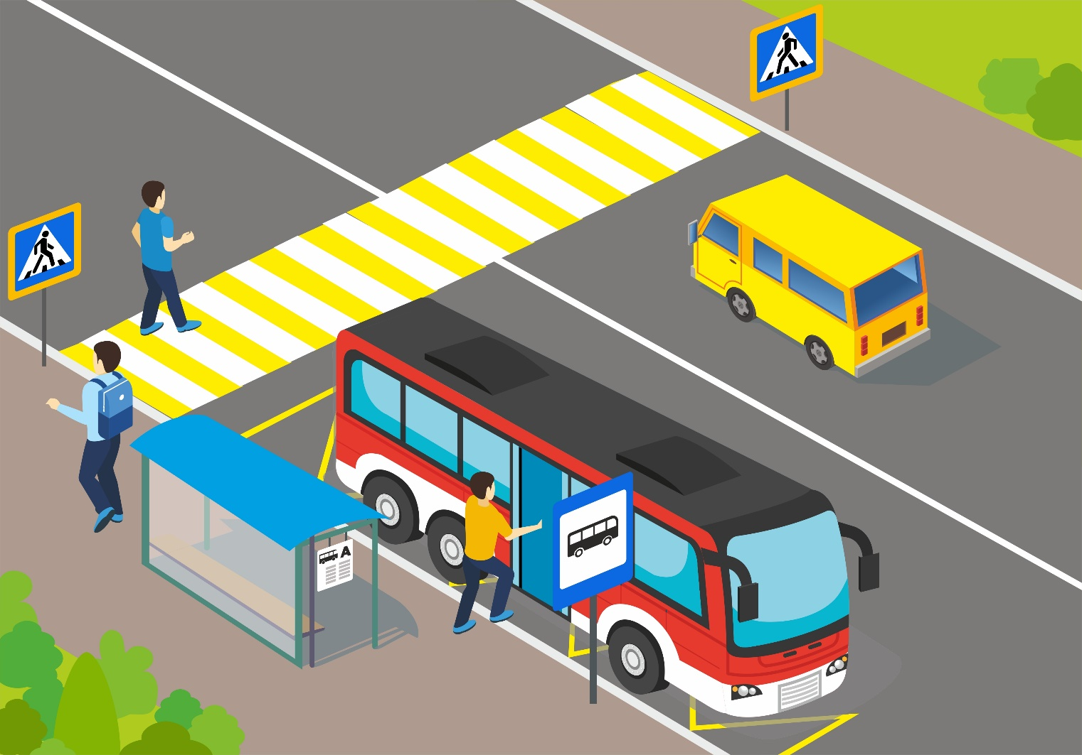
ПЕРЕХОД ПРОЕЗЖЕЙ ЧАСТИ ПОСЛЕ ВЫХОДА ИЗ МАРШРУТНОГО ТРАНСПОРТА
Рассмотрим действия пассажиров, которым надо после выхода из автобуса или троллейбуса перейти проезжую часть.

Slide 6
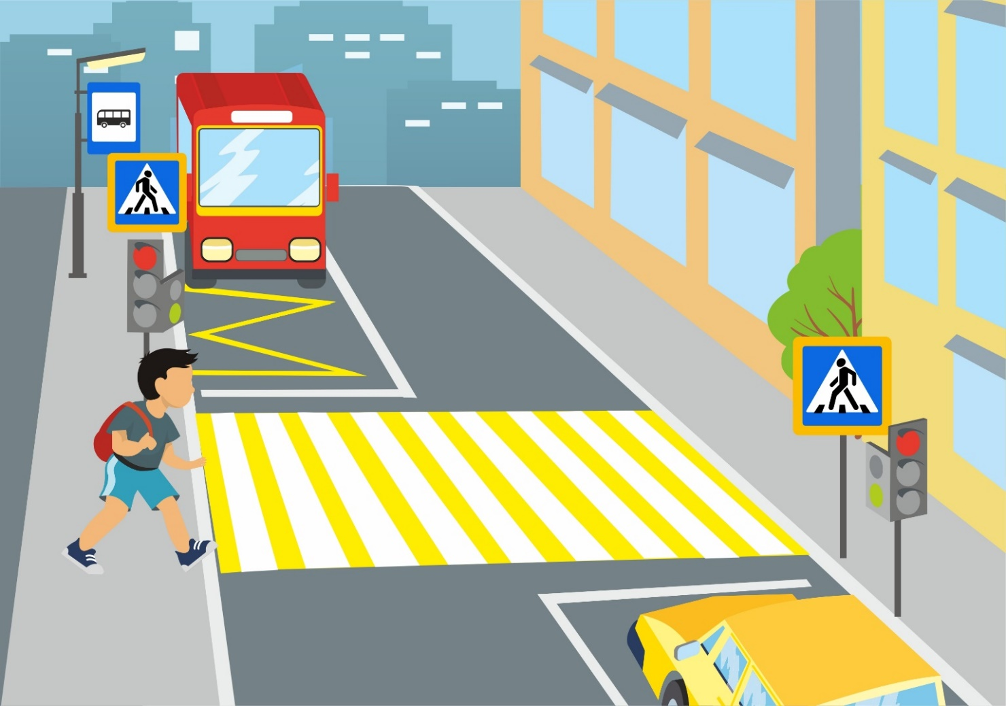
ПЕРЕХОД ПРОЕЗЖЕЙ ЧАСТИ ПОСЛЕ ВЫХОДА ИЗ МАРШРУТНОГО ТРАНСПОРТА
После выхода из автобуса или троллейбуса надо дождаться когда транспорт отъедет, подойти к ближайшему пешеходному переходу, убедиться в своей безопасности и перейти проезжую часть.

Slide 7
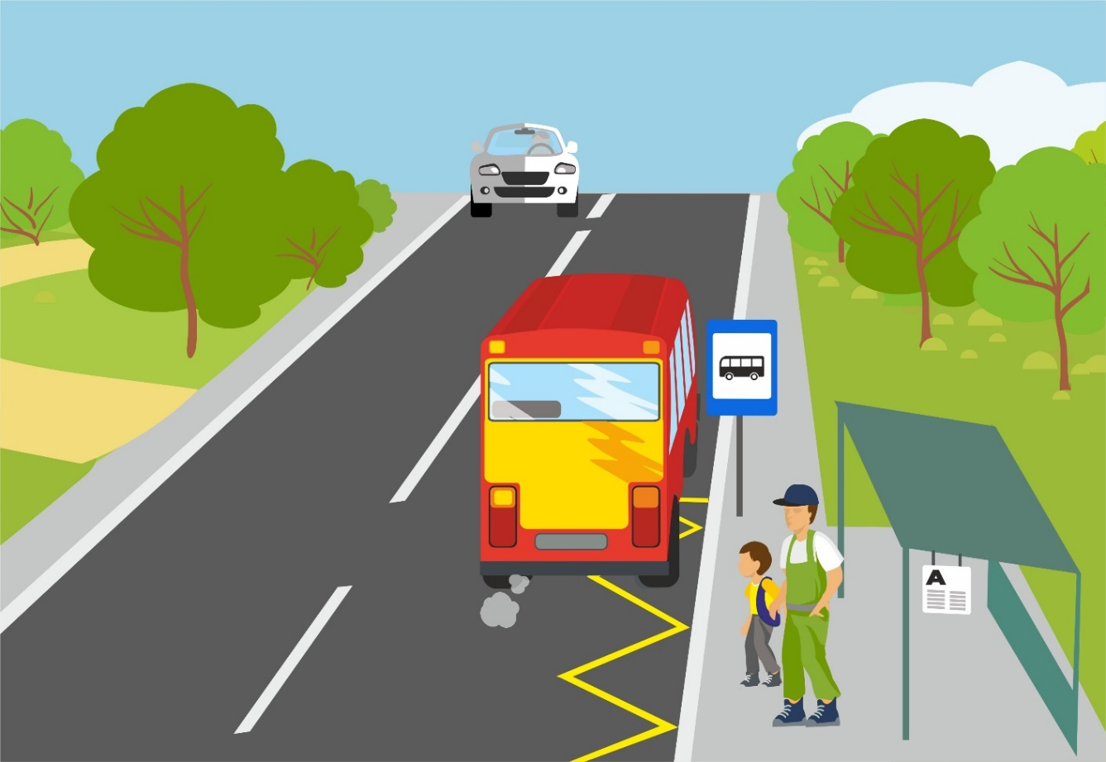
ПЕРЕХОД ПРОЕЗЖЕЙ ЧАСТИ ПОСЛЕ ВЫХОДА ИЗ МАРШРУТНОГО ТРАНСПОРТА
Если в зоне видимости пешеходного перехода нет, выйдя из автобуса, надо дождаться, когда он отъедет от места остановки, освободив тем самым обзор проезжей части, а дальше, убедившись в безопасности перехода, пересечь проезжую часть под прямым углом.

Slide 8
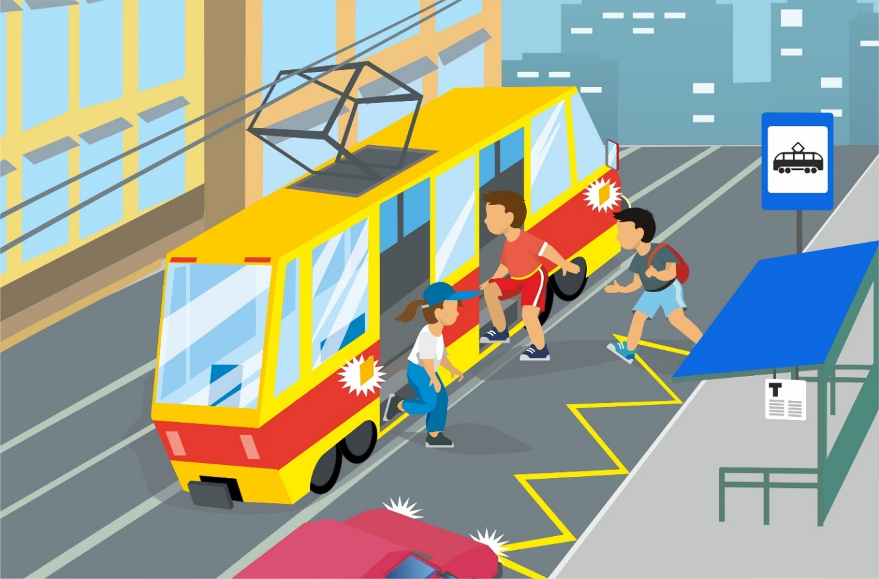
ПЕРЕХОД ПРОЕЗЖЕЙ ЧАСТИ ПОСЛЕ ВЫХОДА ИЗ ТРАМВАЯ
Если пассажир выходит из трамвая, и рядом нет посадочной площадки, то необходимо убедиться, что транспорт остановился и пропускает тебя. После этого выйти из салона трамвая и перейти на ближайший тротуар соблюдая меры безопасности.
Если надо перейти на другую сторону дороги, то нужно на тротуаре дождаться отъезда трамвая, найти пешеходный переход и убедившись в своей безопасности, перейти по нему проезжую часть.

Slide 9
РАССТАВЬ СЛОВА ПО ПОРЯДКУ И НАПИШИ ПРЕДЛОЖЕНИЕ
Правильный ответ подскажет, как нужно вести себя, чтобы безопасно перейти проезжую часть дороги
ВЫЙДЯ И ИЗ ПО ОН ПОКА ДОЖДУСЬ АВТОБУСА УЕДЕТ В БЕЗОПАСНОСТИ ПРОЕЗЖУЮ ПЕШЕХОДНОМУ ЧАСТЬ ПЕРЕЙДУ СВОЕЙ УБЕДИВШИСЬ ПЕРЕХОДУ
ВЫЙДЯ ИЗ АВТОБУСА ДОЖДУСЬ ПОКА ОН УЕДЕТ И УБЕДИВШИСЬ В СВОЕЙ БЕЗОПАСНОСТИ ПЕРЕЙДУ ПРОЕЗЖУЮ ЧАСТЬ ПО ПЕШЕХОДНОМУ ПЕРЕХОДУ
РАЗДЕЛИ СЛОВА ВЕРТИКАЛЬНЫМИ ШТРИХАМИ
АВТОБУСЖДУНАПОСАДОЧНОЙПЛОЩАДКЕНАДОРОГЕНЕЛЬЗЯИГРАТЬЯКУЛЬТУРНЫЙПАССАЖИР
АВТОБУС | ЖДУ | НА | ПОСАДОЧНОЙ | ПЛОЩАДКЕ | НА | ДОРОГЕ | НЕЛЬЗЯ | ИГРАТЬ | Я | КУЛЬТУРНЫЙ | ПАССАЖИР

Slide 10
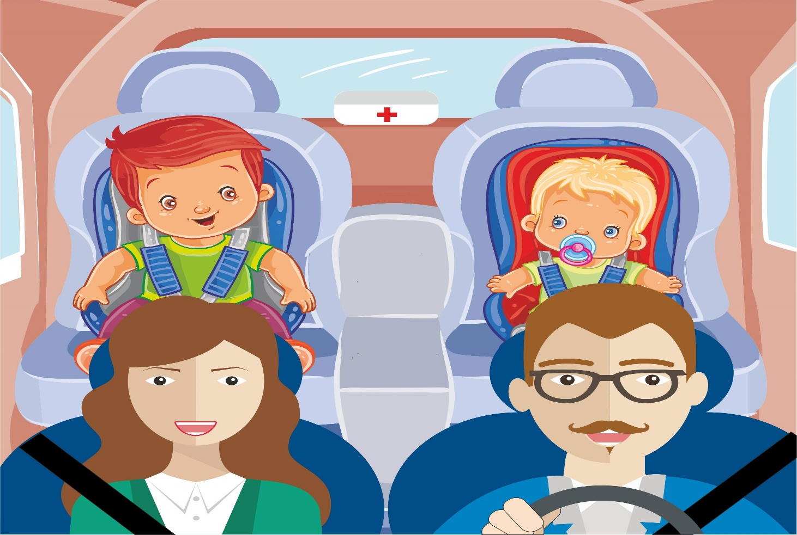
ДЕТСКИЕ УДЕРЖИВАЮЩИЕ УСТРОЙСТВА
Детей необходимо перевозить с использованием детских удерживающих устройств (автокресел, бустеров).
НАПОМИНАЙТЕ РОДИТЕЛЯМ О ТОМ, ЧТО В АВТОМОБИЛЕ ВОДИТЕЛЬ И ВСЕ ВЗРОСЛЫЕ ПАССАЖИРЫ ДОЛЖНЫ ПРИСТЕГИВАТЬСЯ РЕМНЕМ БЕЗОПАСНОСТИ!

Slide 11
ПРОНУМЕРУЙТЕ УТВЕРЖДЕНИЯ ПО ОЧЕРЕДНОСТИ ДЕЙСТВИЙ (1-4)
Прошу и других пристегнуть ремни безопасности.
Сяду в автокресло или бустер и пристегнусь ремнями безопасности в зависимости от конструкции крепления, если пристегнуться не получиться попрошу взрослых оказать помощь
В автомобиль сажусь всегда со стороны тротуара или обочины.
Выхожу из автомобиля всегда на тротуар или обочину
РАЗДЕЛИ СЛОВА ВЕРТИКАЛЬНЫМИ ШТРИХАМИ
ВСЕСИДЯЩИЕВАВТОМОБИЛЕДОЛЖНЫБЫТЬПРИСТЕГНУТЫРЕМНЯМИБЕЗОПАСНОСТИЯВСЕГДАПРИСТЕГИВАЮСЬРЕМНЕМБЕЗОПАСНОСТИПРОШУЭТОСДЕЛАТЬИСВОИХРОДИТЕЛЕЙ
ВСЕ | СИДЯЩИЕ | В | АВТОМОБИЛЕ | ДОЛЖНЫ | БЫТЬ | ПРИСТЕГНУТЫ | РЕМНЯМИ | БЕЗОПАСНОСТИ | Я | ВСЕГДА | ПРИСТЕГИВАЮСЬ | РЕМНЕМ | БЕЗОПАСНОСТИ | ПРОШУ | ЭТО | СДЕЛАТЬ | И | СВОИХ | РОДИТЕЛЕЙ

